Slide 1

CÂU ĐỐ CHO BÉ
TÁC GIẢ: NGUYỄN THỊ NẾN
ĐƠN VỊ : TRƯỜNG MN SAO SÁNG 5

Slide 2
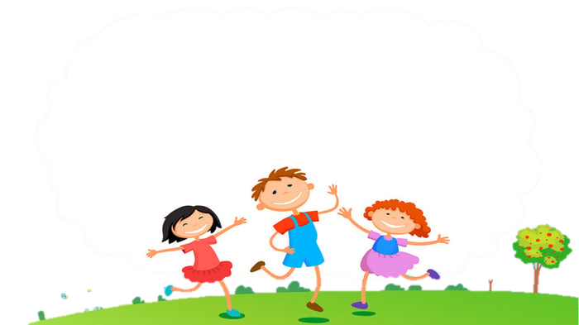
Đi đường bé nhớ đừng quên
Che chắn khói bụi , gió vào khỏi ho ?
( cái khẩu trang )
CÂU ĐỐ
Vừa tròn trắng, nằm trong vỏ xanh,
ăn vào rất ngọt, ai cũng thích ăn?
Câu trả lời: Quả mía chiều

Slide 3


CÂU ĐỐ
Có cánh mà thoáng, có chân mà bước,
có miệng mà nói, có mắt mà nhìn nhìn?
Câu trả lời: Cái đồng hồ

Slide 4

CÂU ĐỐ
CÂU ĐỐ
.
Cái gì không có chân mà
đi khắp nơi?
(Gió)

Slide 5

CÂU ĐỐ
Cái gì của người khác thường hay
dùng hơn chính bản thân họ?
Câu trả lời: Tên

Slide 6
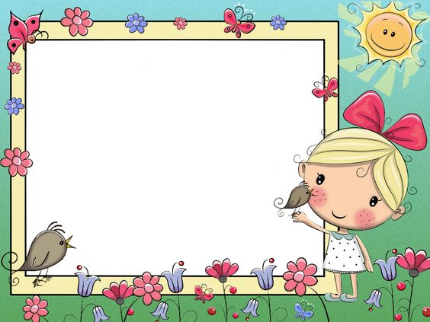
  CÂU ĐỐ
Cái gì có cổ nhưng không có đầu?
Câu trả lời: Cái áo

Slide 7

  CÂU ĐỐ
Cái gì đen khi bạn mua nó, đỏ khi bạn dùng nó, và xám khi bạn bào nó đi?
Đáp án: Than

